Slide 1
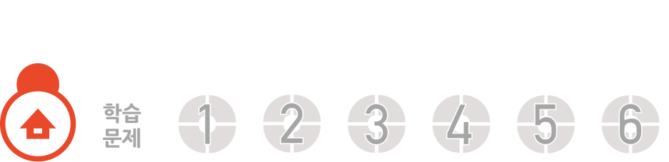

2
평면도형(『수학』 30~33쪽 , 『수학 익힘』 20~21쪽)
선의 종류에는 어떤 것이 있을까요
2차시

Slide 2
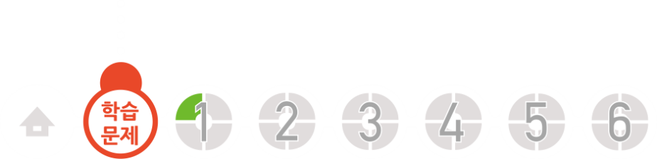
2
차시
선의 종류에는 어떤 것이 있을까요
학습
문제
여러 가지 선을 알아보아요.

Slide 3
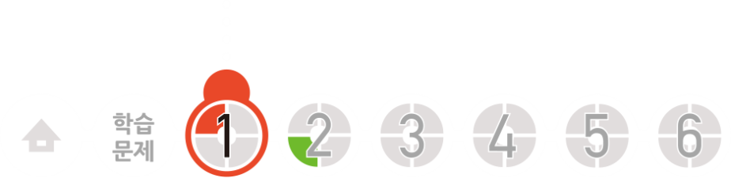
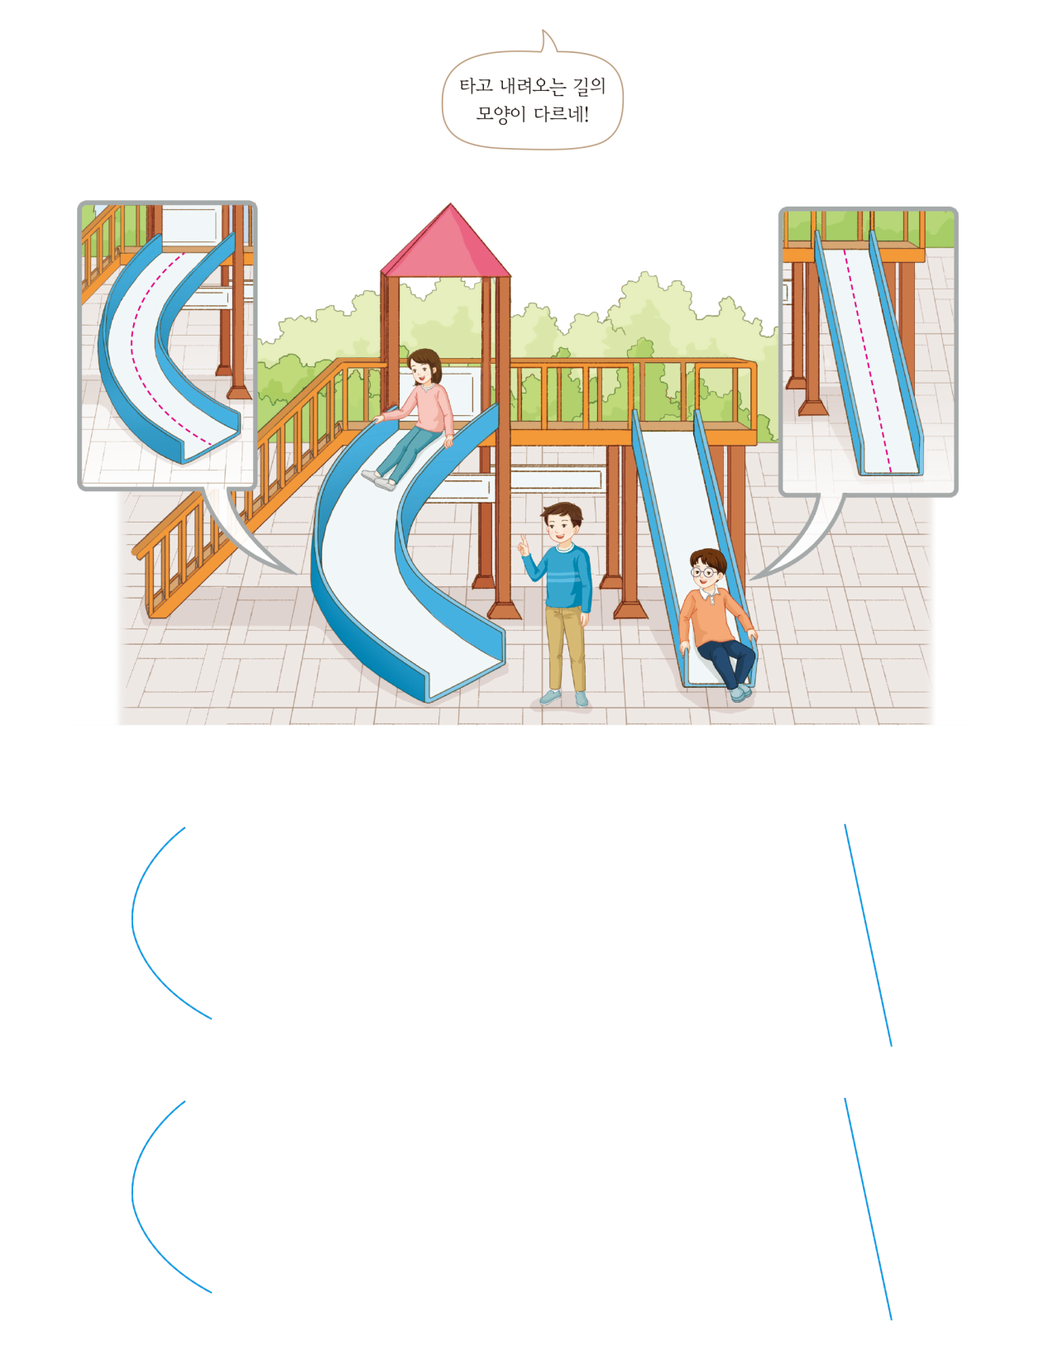

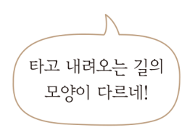
곧은 선과 굽은 선 알아보기
두 친구가 미끄럼틀을 타고 내려오는 길의 모양을 알아봅시다.
지혜가 타고 내려오는 미끄럼틀에서 살펴볼 수 있는 선의 모양을 설명해 보세요.
굽은 선입니다.
휘어진 선입니다.
곡선입니다.
수일이가 타고 내려오는 미끄럼틀에서 살펴볼 수 있는 선의 모양을 설명해 보세요.
곧은 선입니다. / 쭉 뻗어 있습니다.

Slide 4
곧은 선과 굽은 선 알아보기
타고 내려오는 길을 따라 선을 그어 보세요.
선의 모양이 어떻게 다른지 이야기해 보세요.
지혜가 타고 내려오는 길은 굽어 있습니다.
수일이가 타고 내려오는 길은 쭉 뻗어 있습니다.

Slide 5
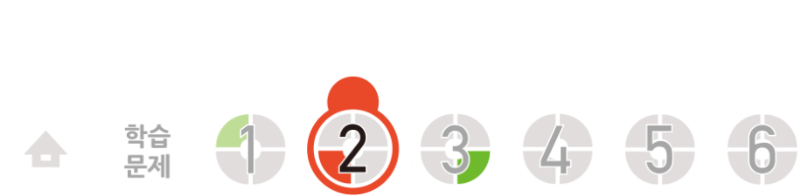
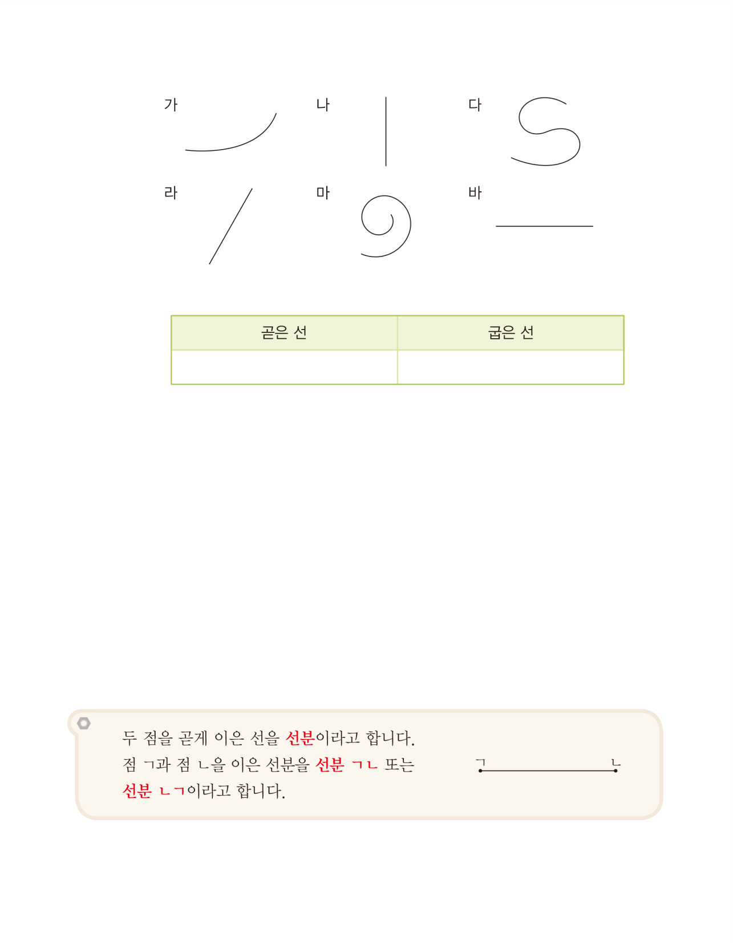
곧은 선과 굽은 선 알아보기
곧은 선과 굽은 선으로 분류해 봅시다.
곧은 선과 굽은 선으로 분류해 보세요.
곧은 선: 나, 라, 바 / 굽은 선: 가, 다, 마

Slide 6
곧은 선과 굽은 선 알아보기
곧은 선은 어떤 선인가요?
구부러지거나 휘어지지 않고 반듯하게 쭉 뻗은 선입니다.
굽은 선은 어떤 선인가요?
휘어진 선입니다.
곡선입니다.
구부러진 선입니다.
곧은 선을 가진 물건을 찾아 말해 보세요.
연필입니다.
자입니다.

Slide 7
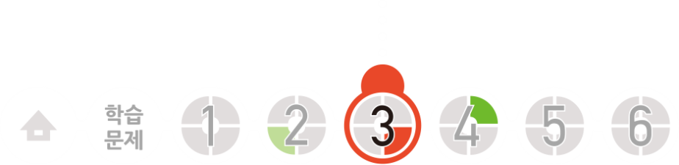
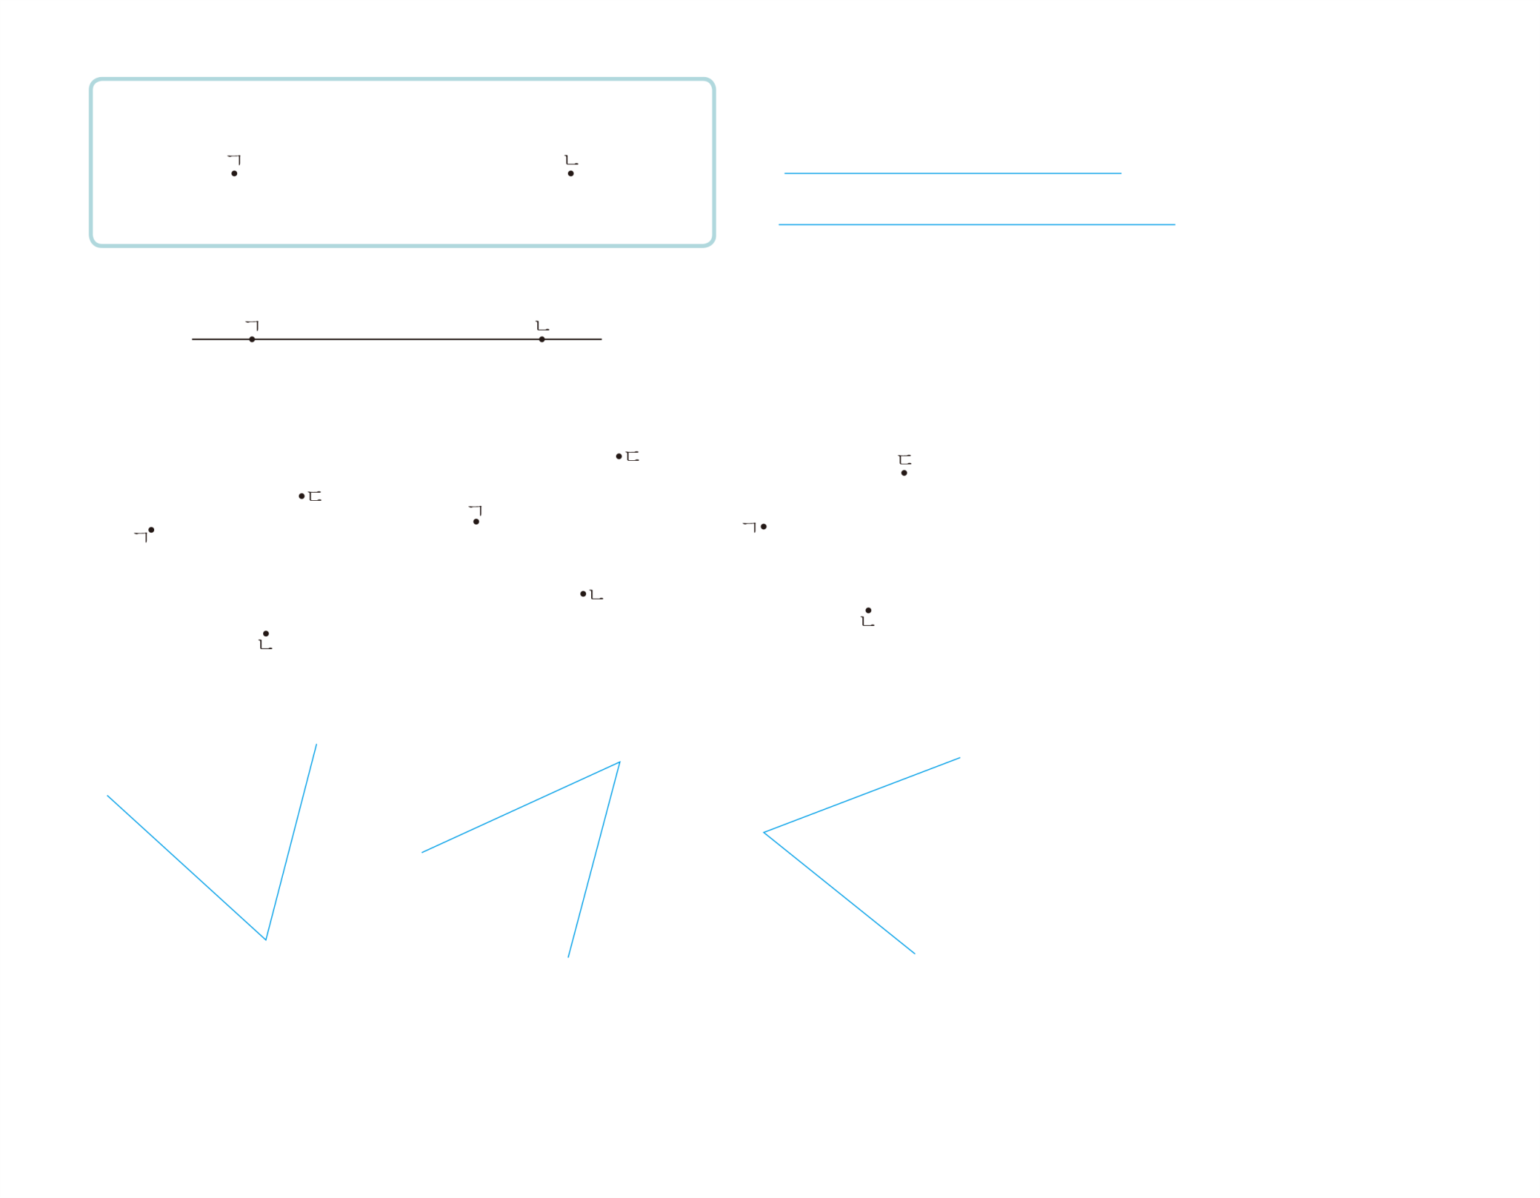
선분 알아보기
점 ㄱ과 점 ㄴ을 곧게 이어 봅시다.
어떠한 모양이 되었나요?
곧은 선입니다.
구부러지지 않은 선입니다.
쭉 뻗은 선입니다.

Slide 8
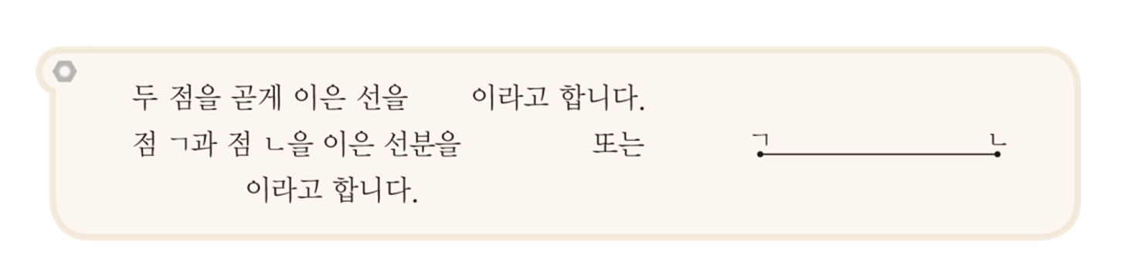
선분 알아보기
두 점을 곧게 이은 선을 무엇이라고 하는지 알아볼까요?
선분이 무엇인지 설명해 보세요.
두 점을 곧게 이은 선입니다.
두 점 사이의 가장 짧은 길이입니다.
직선의 일부분입니다.
두 점을 곧게 이은 선을 선분이라고 하므로 선분의 양쪽에는 끝점이 있습니다.
선분으로 둘러싸인 도형에서의 선분을 변이라고 합니다.

Slide 9
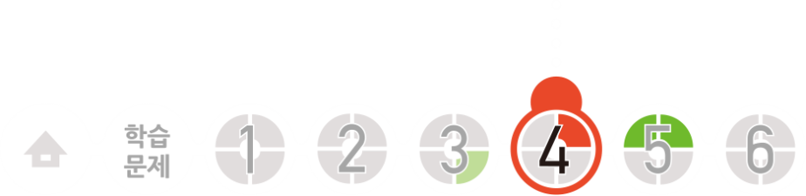
반직선 알아보기
점 ㄱ에서 시작하여 점 ㄴ을 지나 오른쪽으로 길게 늘인 곧은 선을 그어 봅시다.

Slide 10
반직선 알아보기
선분 ㄱㄴ과 무엇이 다른지 이야기해 보세요.
선분 ㄱㄴ은 두 점 사이의 정해진 길이의 선이고, 이 선은 한쪽 끝이 정해지지 않은 선입니다.
선분 ㄱㄴ은 양쪽으로 끝이 있지만 이 선은 한쪽만 끝이 있습니다.
점 ㄴ에서 시작하여 점 ㄱ을 지나 왼쪽으로 길게 늘인 곧은 선을 그어 보세요.

Slide 11
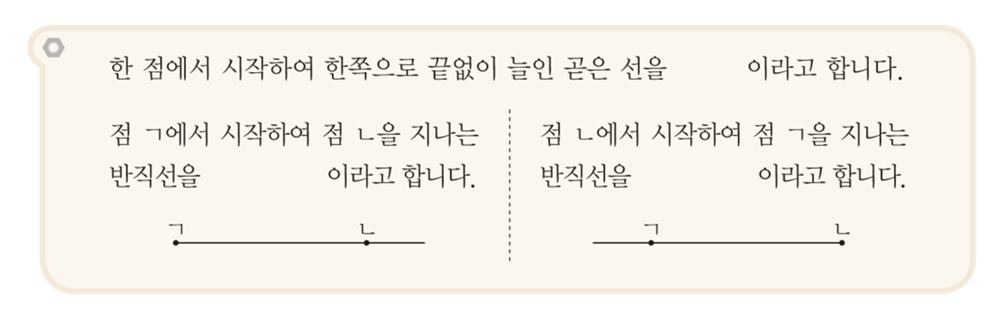
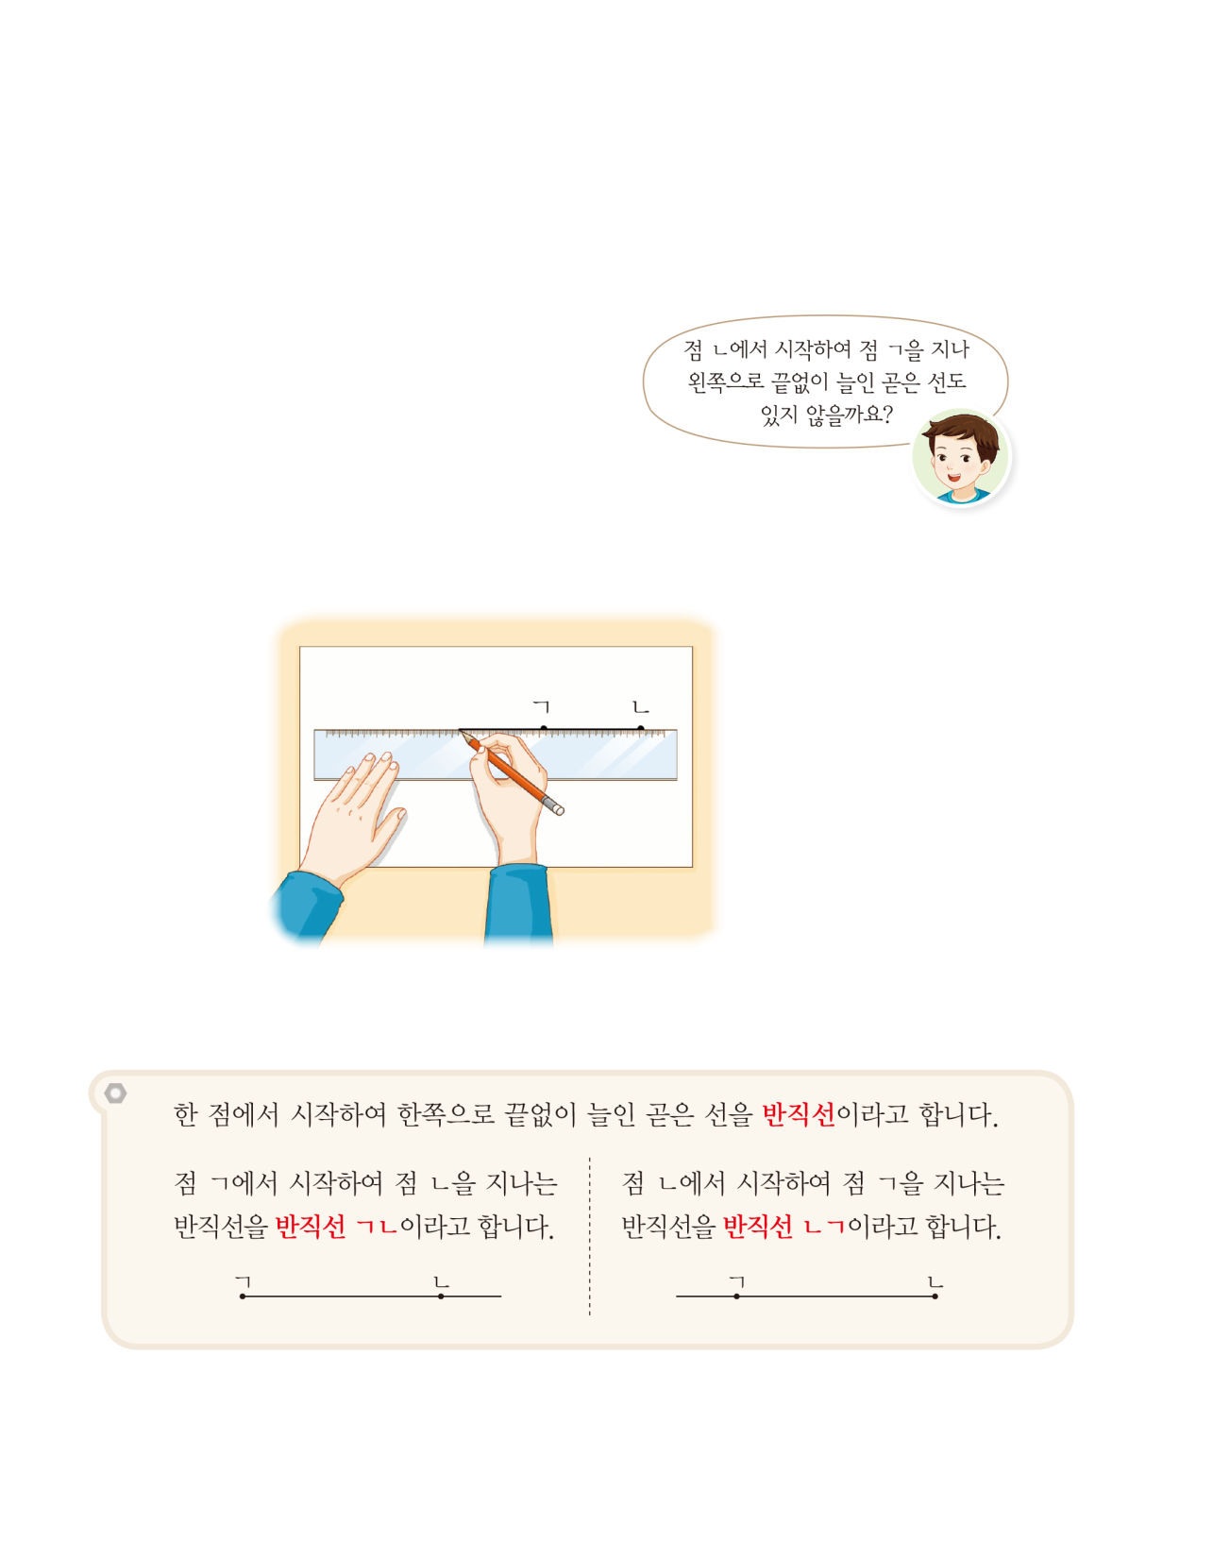
반직선 알아보기
한 점에서 시작하여 한쪽으로 끝없이 늘인 곧은 선을 무엇이라고 할까요?
반직선 ㄱㄴ과 반직선 ㄴㄱ은 같다고 말할 수 있나요?
끝없이 늘인 방향이 다르므로 같다고 말할 수 없습니다.

Slide 12
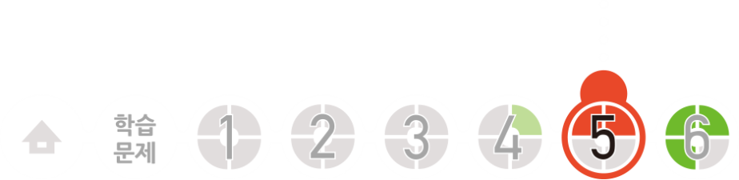
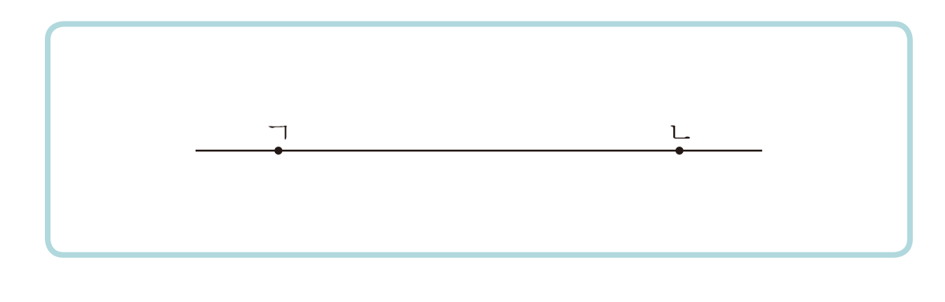
직선 알아보기
선분을 양쪽으로 길게 늘인 곧은 선을 알아봅시다.
선분 ㄱㄴ과 같은 점은 무엇인가요?
둘 다 곧은 선입니다.
선분 ㄱㄴ과 다른 점은 무엇인가요?
선분 ㄱㄴ은 끝이 있지만 이 선은 끝이 없습니다.

Slide 13
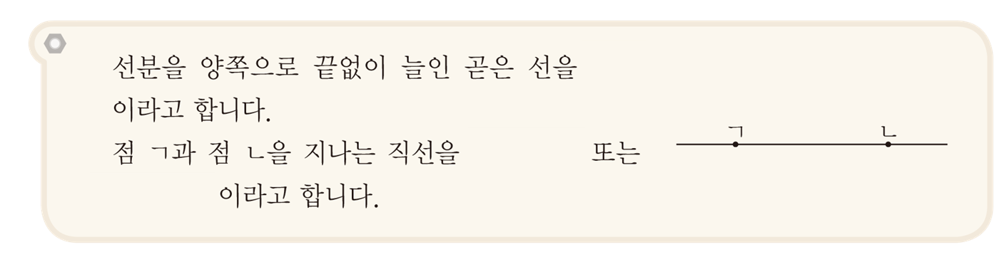
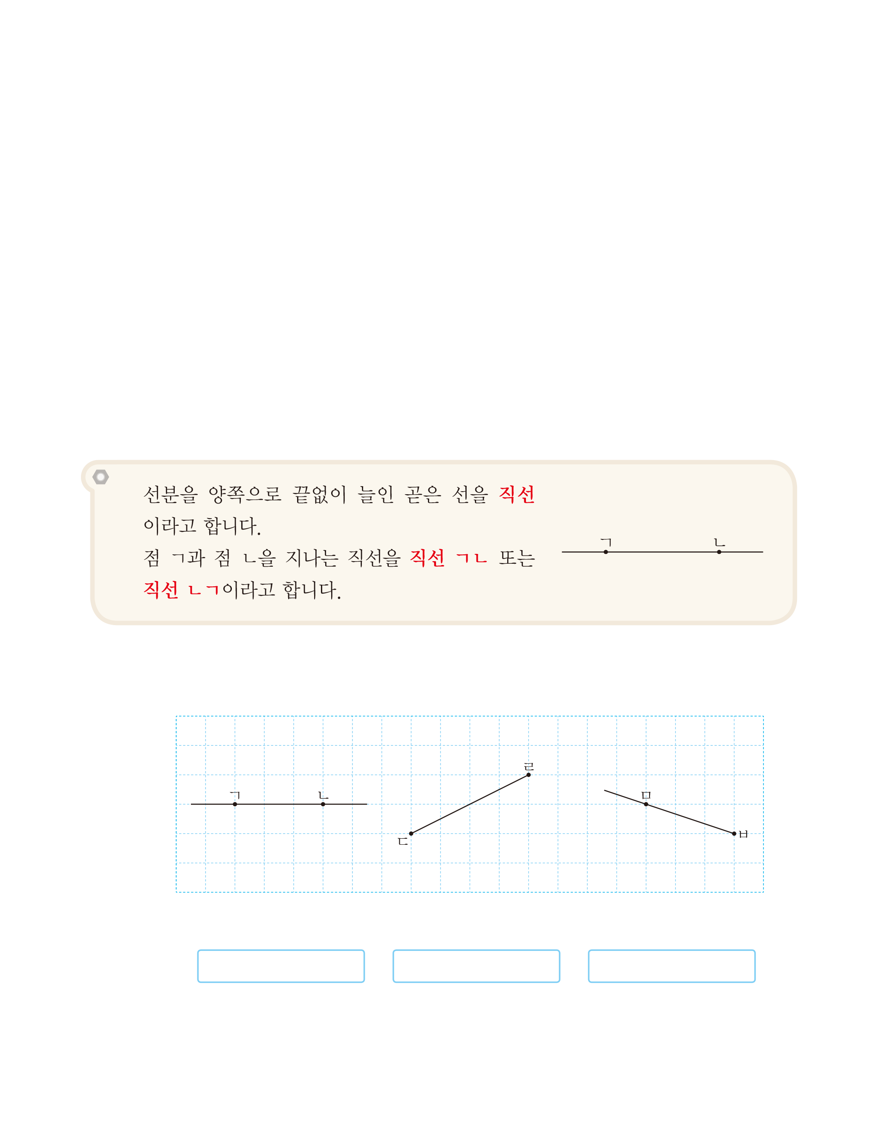
직선 알아보기
반직선 ㄱㄴ, 반직선 ㄴㄱ과 같은 점은 무엇인가요?
곧은 선입니다.
반직선 ㄱㄴ, 반직선 ㄴㄱ과 다른 점은 무엇인가요?
반직선 ㄱㄴ, 반직선 ㄴㄱ은 한쪽 끝이 정해진 선이고, 이 선은 양쪽 끝이 정해지지 않은 선입니다.

Slide 14
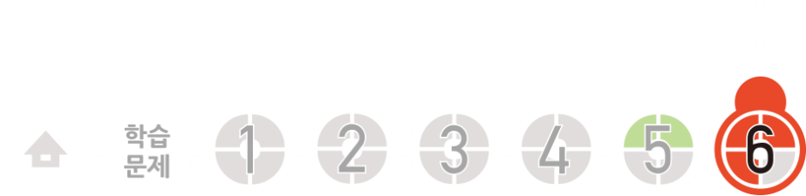
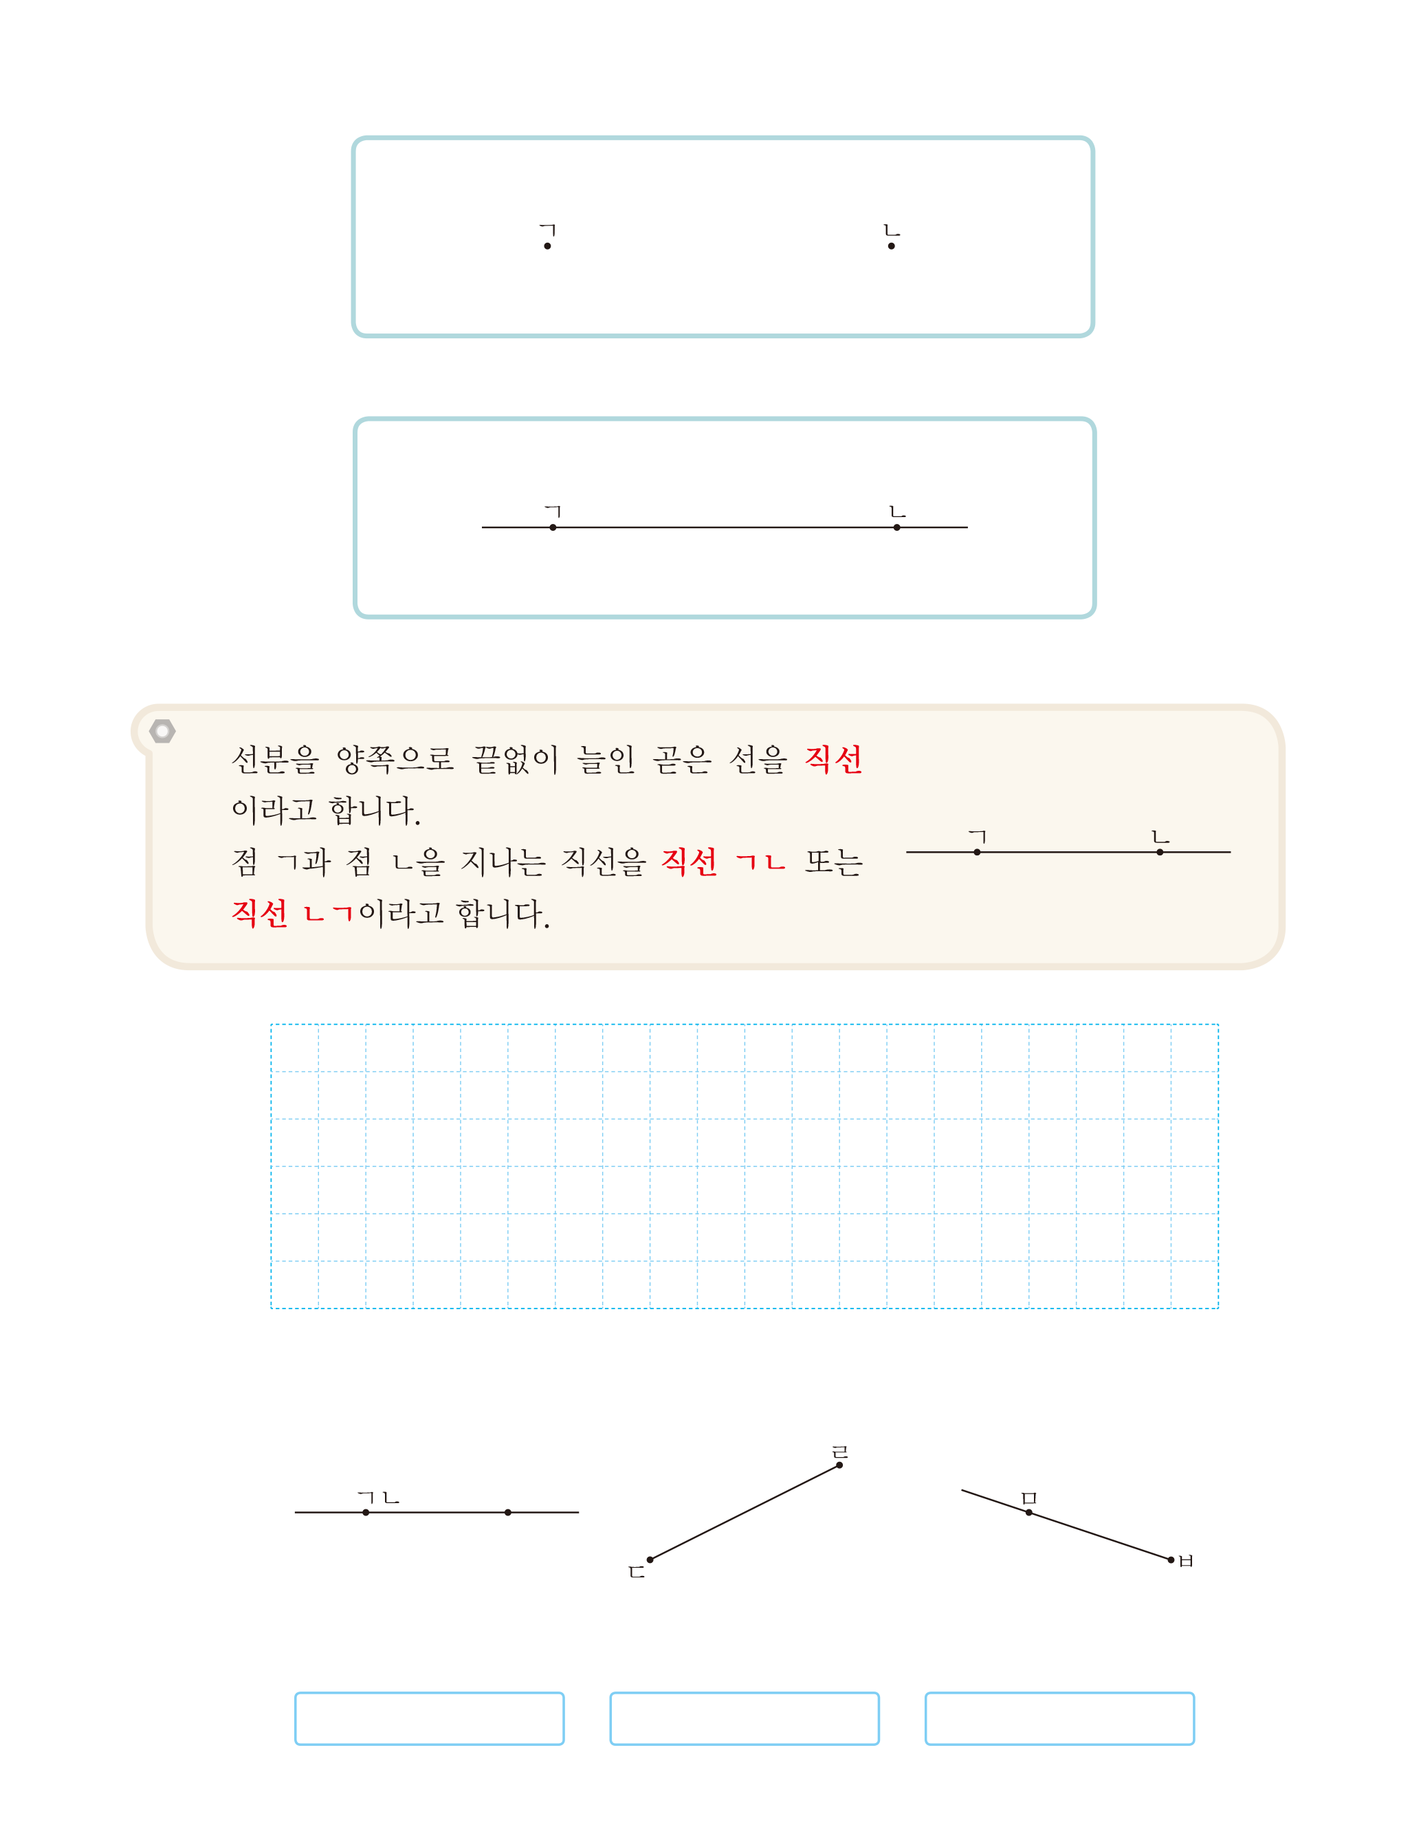
선분, 반직선, 직선을 찾고
다른 점 설명하기
선분, 반직선, 직선을 찾아 이름을 쓰고 서로 다른 점을 설명해 봅시다.
직선 ㄱㄴ
선분 ㄷㄹ
반직선 ㅂㅁ
또는 직선 ㄴㄱ
또는 선분 ㄹㄷ

Slide 15
선분, 반직선, 직선을 찾고
다른 점 설명하기
서로 다른 점을 설명해 보세요.
선분은 끝이 있지만 직선은 끝이 없습니다.
반직선은 한쪽 방향으로만 늘어나지만 직선은 양쪽 방향으로 늘어납니다.
반직선은 시작점이 있지만 직선은 시작점이 없습니다.
선분은 양쪽으로 끝이 있어 길이를 가지고 있습니다.
선분은 직선의 일부분입니다.
반직선은 직선의 일부분입니다.

Slide 16
문제 1. 선분을 찾아 표 하세요.
( )
( )
( )
두 점을 곧게 이은 선을 찾는다.

Slide 17
문제 2. 반직선을 찾아 표 하세요.
( )
( )
( )
한 점에서 시작하여 한쪽으로 끝없이 늘인 곧은 선을 찾는다.

Slide 18
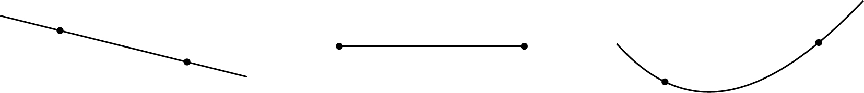
문제 3. 직선을 찾아 표 하세요.
( )
( )
( )
양쪽으로 끝없이 늘인 곧은 선을 찾는다.

Slide 19
문제 4. 도형의 이름을 써 보세요.
⑴
직선 ㄷㄹ 또는 직선 ㄹㄷ
⑵
반직선 ㅂㅁ
⑶
선분 ㅅㅇ 또는 선분 ㅇㅅ
⑴ 양쪽으로 늘였으므로 직선이다. ⑵ 한쪽으로 늘였으므로 반직선이다. 점 ㅂ에서 시작하므로 반직선 ㅂㅁ이라고 해야 한다. ⑶ 두 점을 곧게 이었으므로 선분이다.

Slide 20
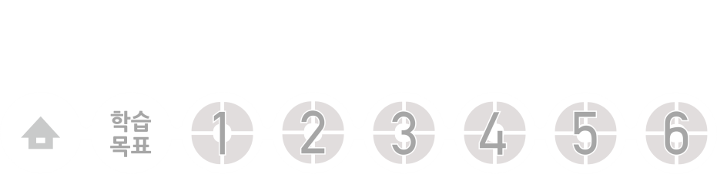
2
차시
선의 종류에는 어떤 것이 있을까요
다음 시간에 배울 내용 알아보기
3차시
각을 알아볼까요

